Slide 1
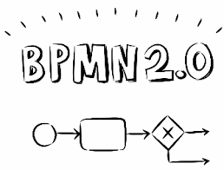
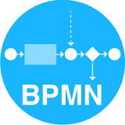
BPMN
PEMODELAN PROSES BISNIS
Pertemuan ke-3
Sistem Informasi Enterprise

Slide 2
Pemodelan Proses Bisnis (Business Process Modelling)
Diagram yang umum mewakili urutan kegiatan
Fokus : proses, tindakan dan kegiatan (job).
Sumber Daya (Resource) yang digambarkan menunjukkan bagaimana mereka akan diproses.
Penggabungan pekerjaan dan dokumentasi lintas departemen

Slide 3
Pemodelan Proses Bisnis
“ Kumpulan Aktivitas (job) terstruktur yang saling berkaitan untuk menyelesaikan suatu masalah tertentu atau yang menghasilkan output (keluaran) produk atau jasa untuk meraih suatu tujuan tertentu “

Slide 4
Manfaat Pemodelan Proses Bisnis
“ Memudahkan pemahaman alur proses secara terintegrasi “

Slide 5
Tujuan Pemodelan Proses Bisnis
“Mendefinisikan Langkah langkah yang harus diambil untuk mencapai suatu tujuan“

Slide 6
Jenis Pemodelan Proses Bisnis
Model Awal → Situasi saat ini
Situasi Baru yang memiliki tujuan & harapan kedepan berfungsi untuk menganalisis, menguji, menerapkan dan meningkatkan proses
Rabu, 22 Maret 2017
Rani Susanto, M.Kom
6
Notes:
S

Slide 8
BPMN
Business Process Modelling Notation
Kategori diagram elemen :
Flow Objects
Connecting Objects
Swimlanes
Artifacs

Slide 9
Flow Objects
Event
Activity
Gateway
Start
Intermediate
End
Task SubProcess

Slide 10
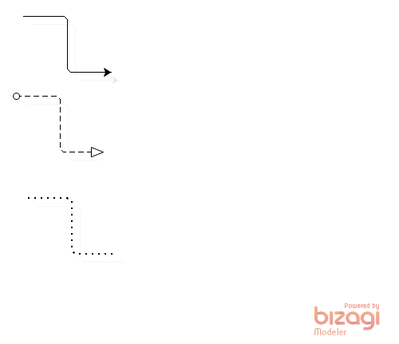
Connecting Object
Sequence Flow
Indicates order of activities
Message Flow
Indicates flow of messages between Process Participants
Association
Associates data, text, or other Artifacts with flow object

Slide 11
Swimlanes
Pool
Represents a Participant in a Process
Lane
A sub-partition within a Pool used to organize and categorize activities

Slide 12
Artifacts
Data Object
Show how data is required or produced by activities
Group
Used for documentation or analysis, but does not affect the sequence flow
Text Annotation
A sub-partition within a Pool used to organize and categorize activities

Slide 13
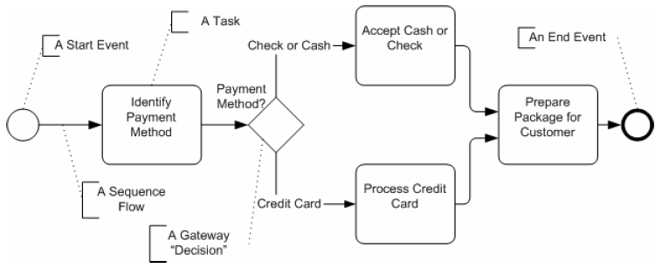
Simple Business Process

Slide 14
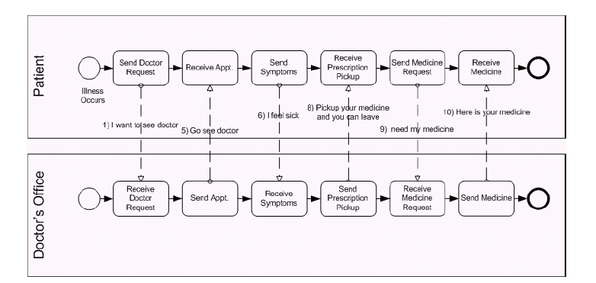
Example With Pool

Slide 15
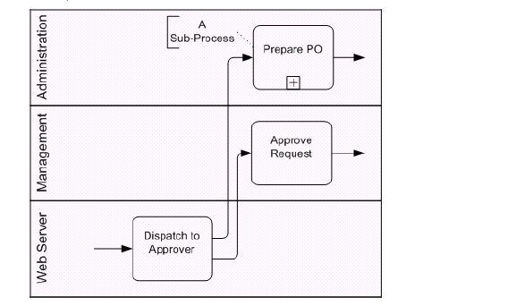
Example with Lane

Slide 16
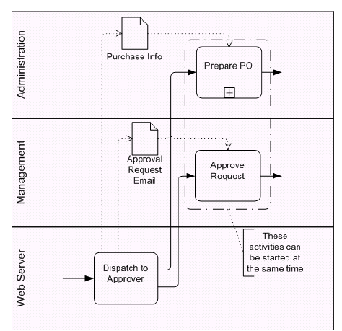
Example With Lane

Slide 17
Example..
Proses Bisnis Permintaan Kredit
Kantor Cabang menerima Aplikasi permintaan kredit dan mengecek informasi tersebut.
Hasil pengecekan tersebut akan menghasilkan dua keputusan yaitu kondisi ditolak (Rejected) atau kondisi sudah terverifikasi (OK).
Jika aplikasi tersebut sudah terverifikasi maka Bagian Kredit harus mempelajari dan mengevaluasi apakah aplikasi permintaan kredit tersebut diterima atau tidak.
Jika Aplikasi tersebut ditolak, maka Bagian kredit akan mengirimkan pesan bahwa pinjaman ditolak dan jika Aplikasi tersebut diterima, maka Bagian Back office akan mengeluarkan pinjaman tersebut.

Slide 18
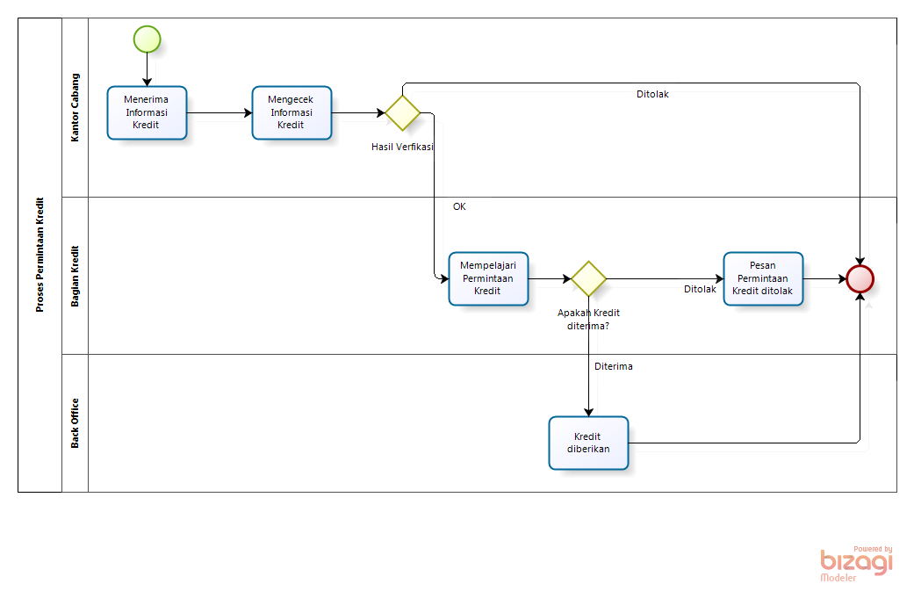

Slide 19
Prosedur Pendaftaran Anggota
Petugas memberikan Form Pendaftaran kepada Calon Anggota
Calon anggota mengisi dengan lengkap form isian tersebut.
Form isian yang sudah lengkap diserahkan ke petugas untuk dilakukan pengecekan
Jika form sudah lengkap maka petugas akan mencatatkan data calon anggota ke buku anggota dan membuat kartu anggota. Lalu kartu anggota tersebut diserahkan kepada Calon Anggota
Jika form tidak lengkap maka akan dikembalikan ke calon anggota untuk dilengkapi kembali

Slide 21
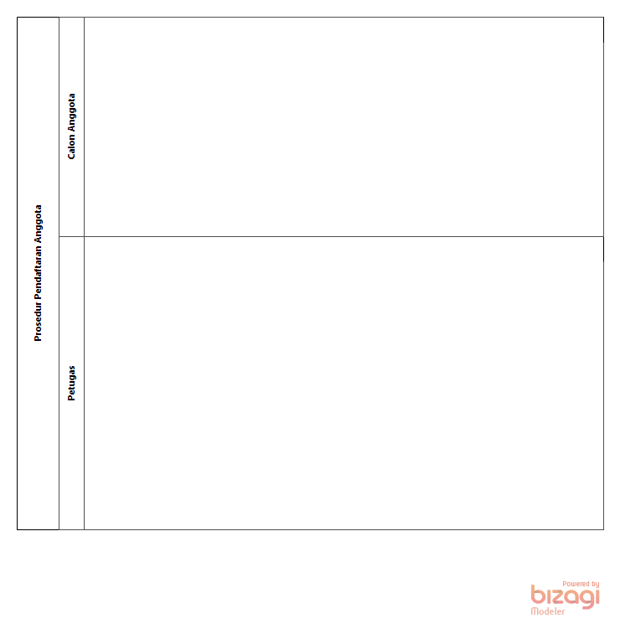

Slide 22
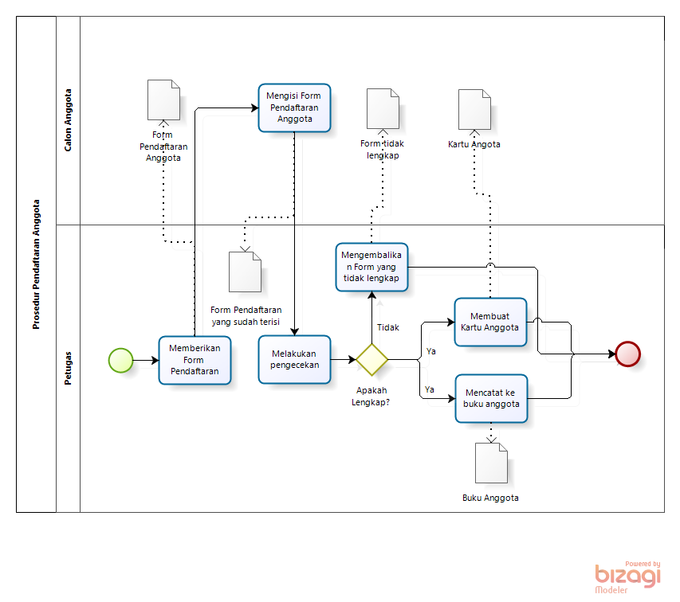

Slide 23
Task @ Class
Buatlah Notasi BPMN untuk setiap Prosedur Perwalian yang sudah dibuat sebelumnya

Slide 24
Task @ Humz
Buatlah prosedur kerja praktek yang terdiri dari :
Pengajuan Surat Pengantar Kerja Praktek
Penerimaan Surat Pengantar Kerja Praktek hingga menghasilkan Surat Penerimaan dari Tempat Penelitian
Pelaporan Surat Penerimaan ke Sekretariat
Lengkapi dengan dokumen yang terkait, Lalu buat pemodelan nya menggunakan BPMN (boleh dijadikan satu pemodelan, Boleh terpisah prosedur, boleh menggunakan aturan sub proses)
Gambarkan menggunakan tools BPMN, print dan lengkapi dengan Data diri
Kumpulkan minggu depan

